Slide 1


Razvoj UI/UX mobilnih aplikacija
Profesor:
Prof. dr Dragan Stojanović
Studenti:
Filipović Jovana 15101
Šarac Aleksandra 15429

Slide 2
Fit Challenger
"Fit Challenger"- aplikacija koja potenciranjem takmičarskog duha podstiče korisnika da vodi zdraviji život. Korisnik će moći da svojim prijateljima zadaje razne fitness izazove, i da se hvali postignutim rezultatima.

Slide 3

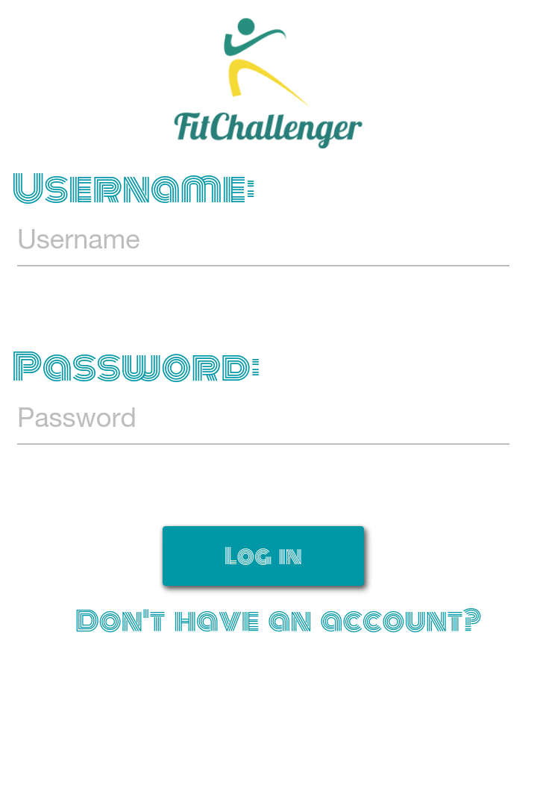
Login Screen
Prilikom startovanja aplikacije, ukoliko korisnik prvi put koristi aplikaciju na uređaju , prikazaće se početni ekran sa slike.
Ako korisnik nema važeći nalog na FitChallenger-u ,to moze uraditi klikom na link „Don’t have an account“.
Popunom polja „Username“ i „Password“ svojim korisničkim imenom i lozinkom, korisnik se loguje na aplikaciju i prikazuje mu se glavni ekran (Home screen).

Slide 4
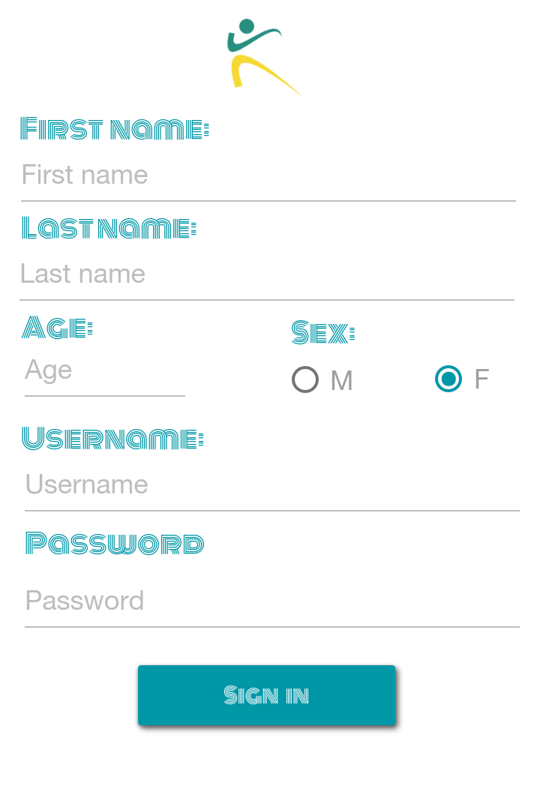
SignIn Screen
Unosom ličnih podataka u odgovarajuća polja , a zatim klikom na dugme „SIGN IN“ , kreira se korisnički nalog i korisnik je upućen nazad na Login Screen.

Slide 5
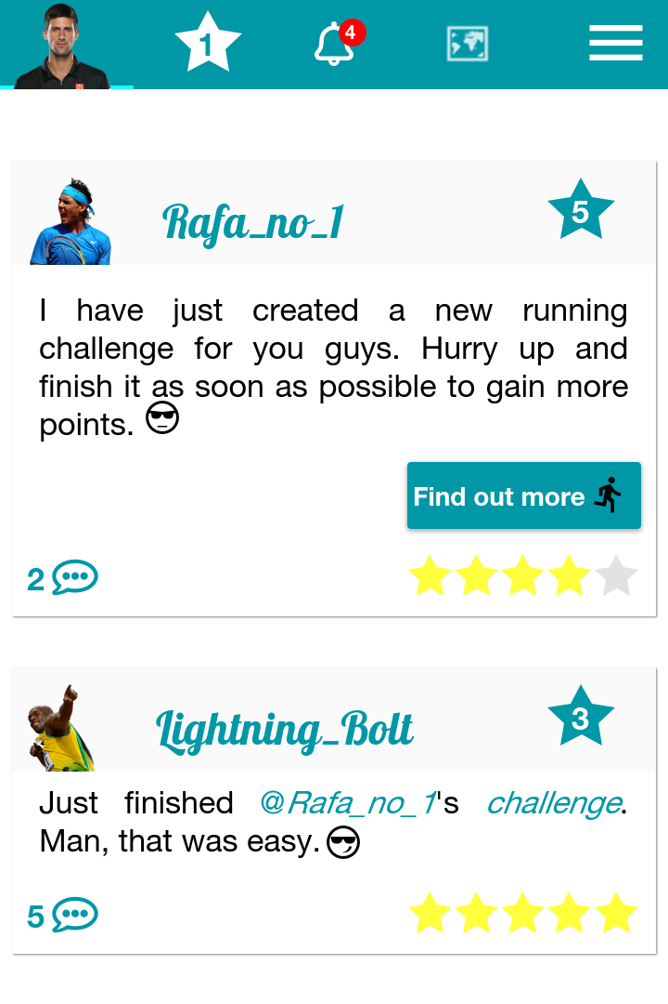
Home Screen
Home screen aplikacije sastoji se iz navigacionog bar-a, koji pomaže korisniku da se kreće kroz aplikaciju, i news feed-a.
Navigacioni bar sadrži prečice ka profilu korisnika, rang listi svih korisnika, notifikacijama, mapi , kao i padajući meni sa dodatnim opcijama.
News feed sadrži vesti o najnovijim aktivnostima korisnikovih prijatelja .

Slide 6
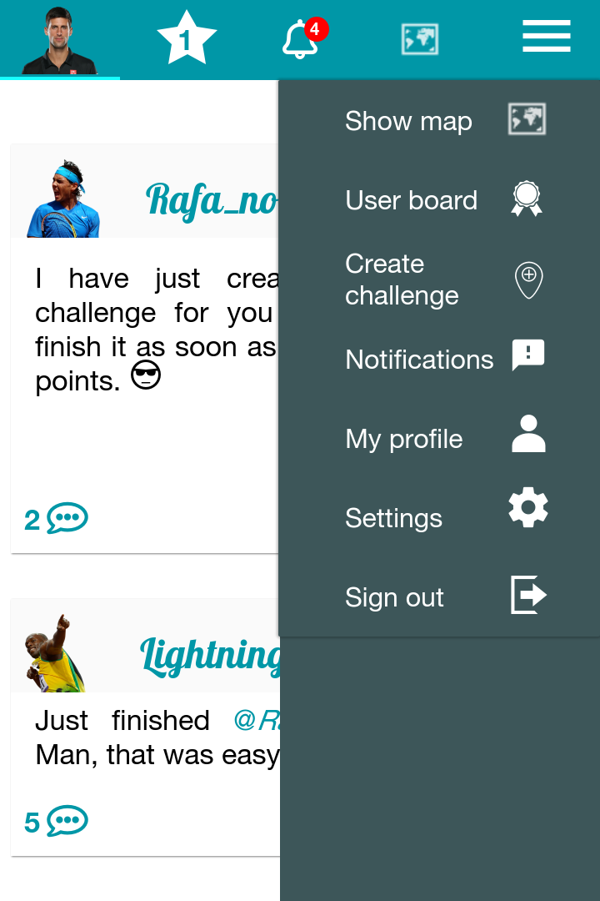
Home Screen
Opadajući meni sadrži tabove za pristup mapi, rang listi, kreiranju novog izazova (challenge-a), notifikacijama, korisničkom profilu, dodatnim podešavanjima aplikacije i tab za odjavljivanje korisnika sa trenutnog uređaja.

Slide 7
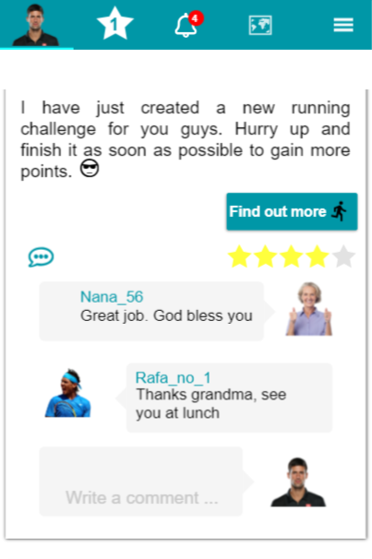
Home Screen
Vesti iz news feed-a se mogu komentarisati i ocenjivati.

Slide 8
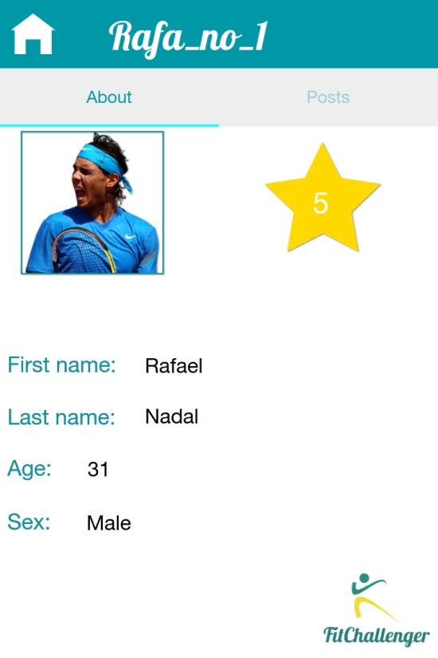

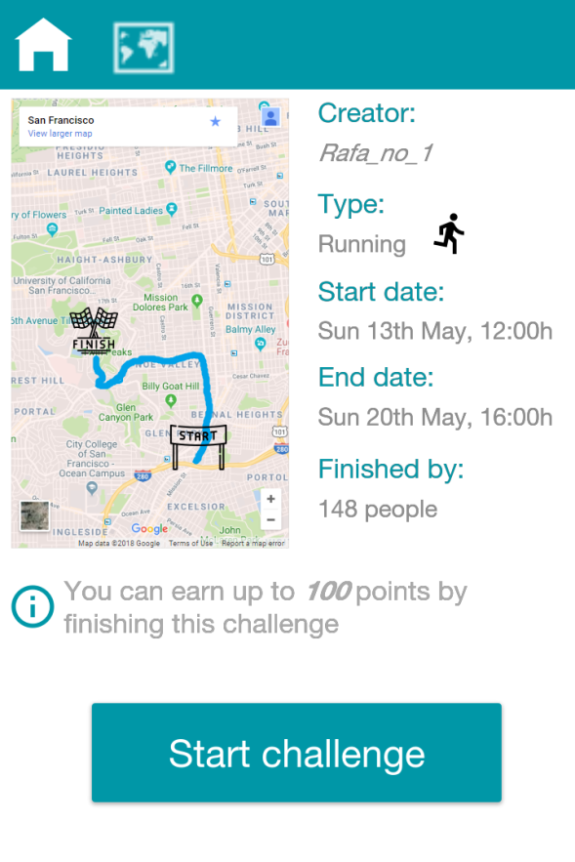
Klikom na korisničko ime nekog od prijatelja, otvara se njegov profil.
Klikom na „Find out more“ novokreiranog izazova, otvara se ekran sa informacijama o tom izazovu.

Slide 9
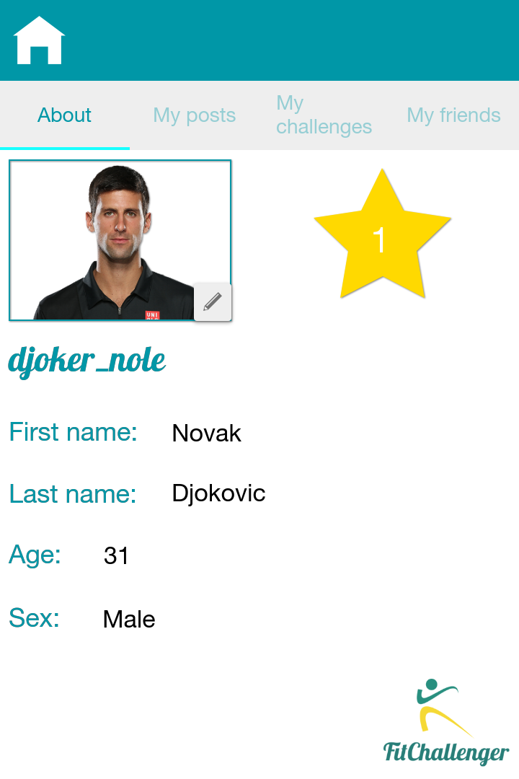
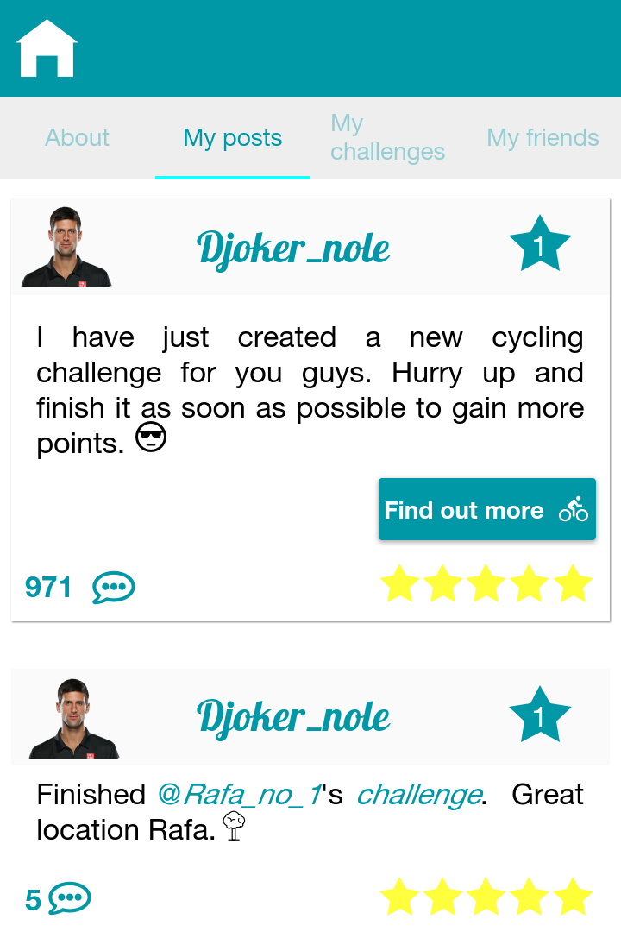
My Profile Screen
Stranica profila korisnika sastoji se iz tabova koji sadrže osnovne informacije o korisniku, njegove objave, izazove koje je kreirao kao i njegove prijatelje.

Slide 10
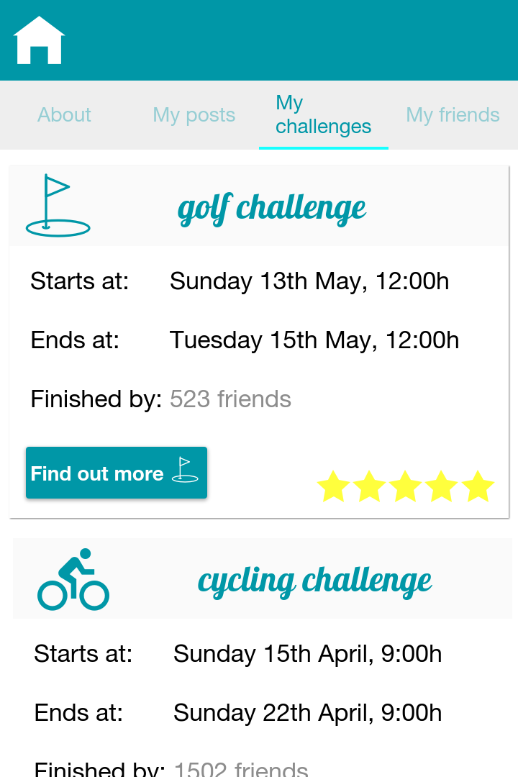
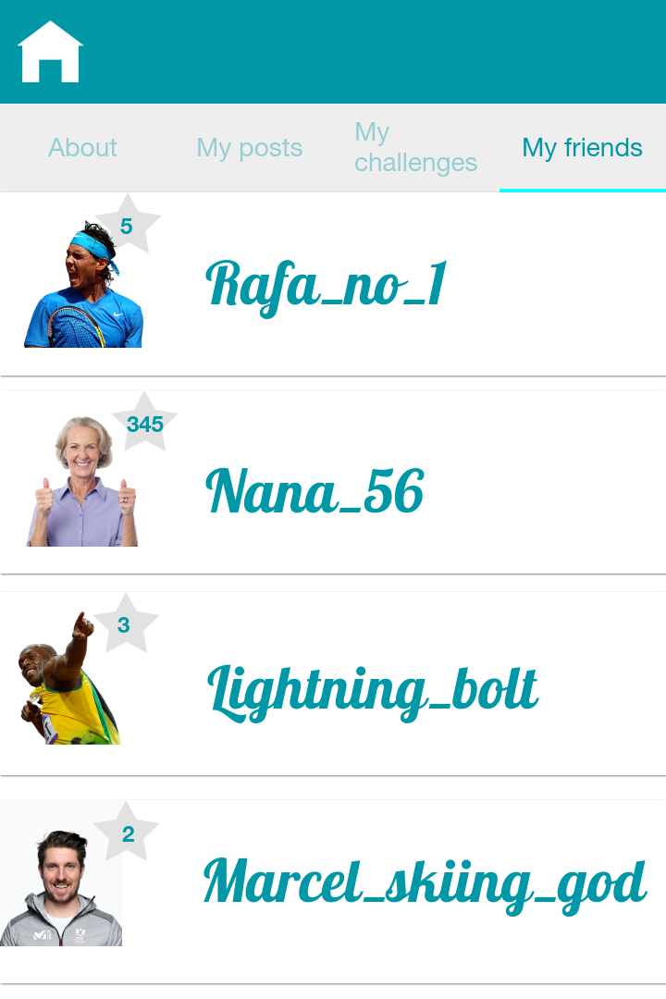
My Profile Screen

Slide 11
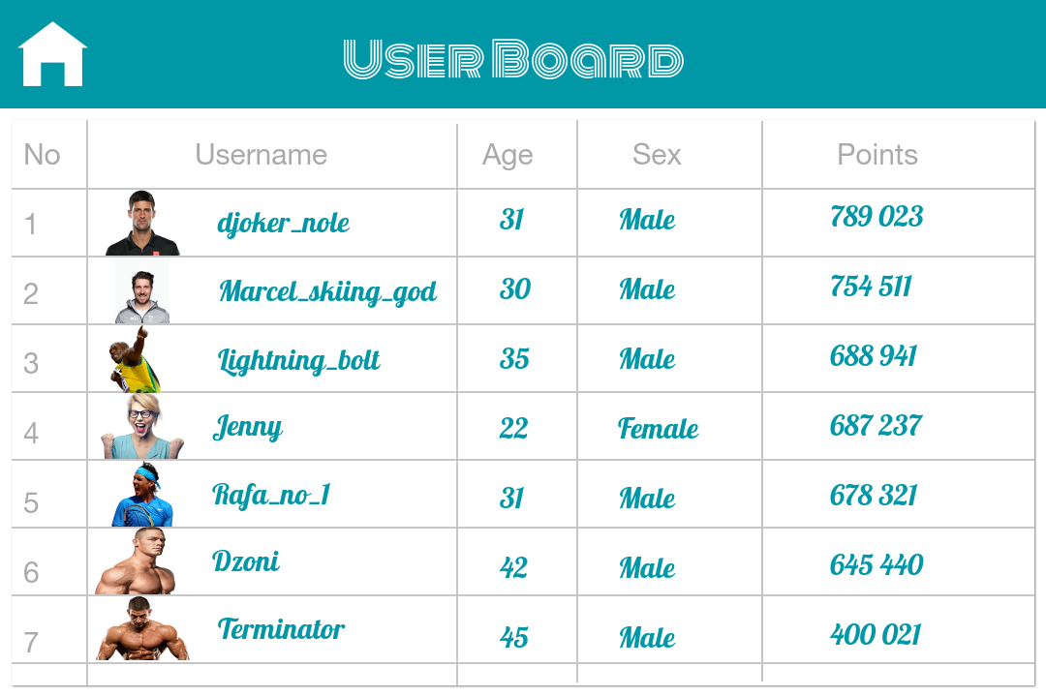
User Board Screen
User board stranica prikazuje rang listu svih korisnika aplikacije. Za svakog korisnika prikazuju se njegov rang, slika, korisničko ime, godine starosti, pol kao i ukupan broj poena.

Slide 12

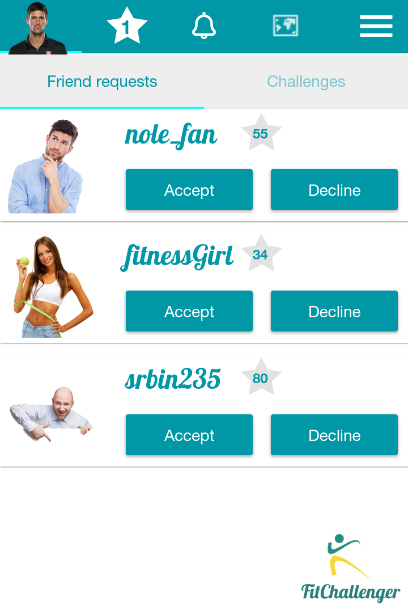
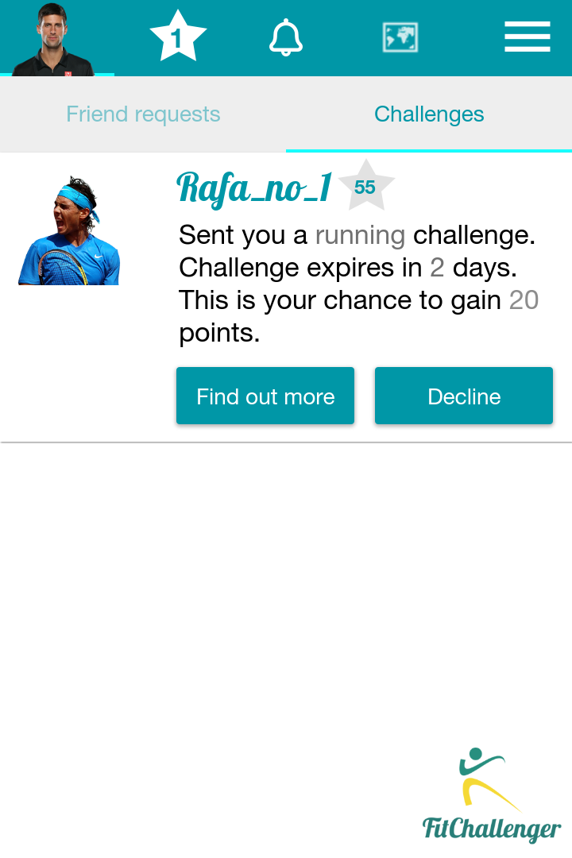
Notifications Screen
Klikom na prečicu sa navigacionog bara ili na tab „Notifications“ iz padajućeg menija otvara se ekran sa notifikacijama. On obuhvata dve vrste notifikacija – zahteve za prijateljstvo I zadate izazove , kojima se pristupa klikom na odgovarajući tab.Korisnik može prihvatiti ili odbiti odgovarajući zahtev.

Slide 13

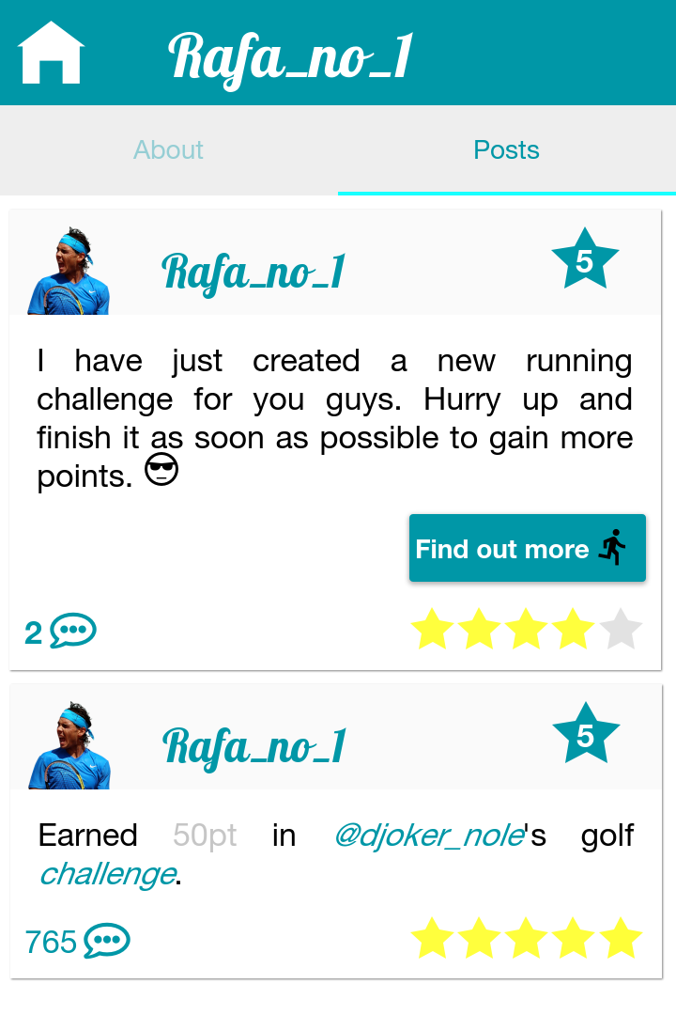
Friend’s profile Screen
Profil prijatelja sadrži dva tab-a. Prvi sadrži informacije korisnika, a drugi njegove objave (samo ono što je odlučio da javno deli).

Slide 14

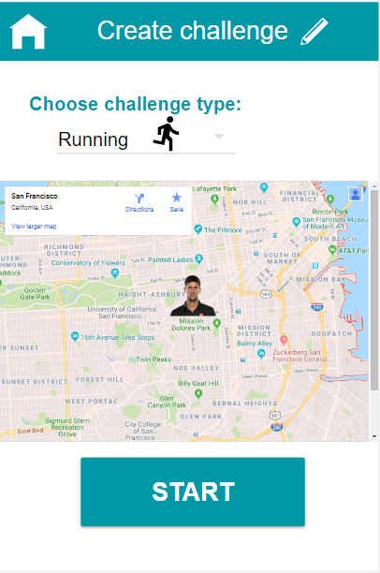
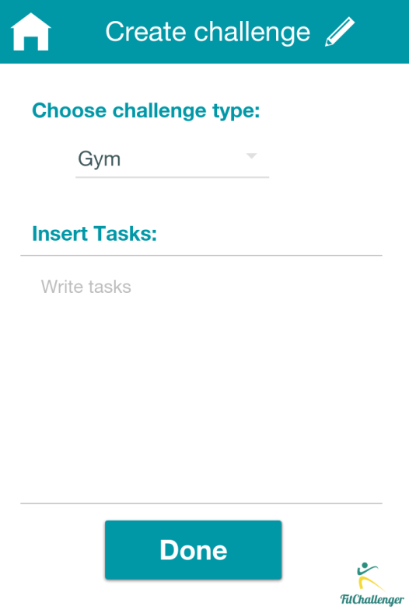
Create challenge Screen
Kreiranje izazova se izvršava na jedan od dva načina u zavisnosti od tipa izazova koji se izabere.Ukoliko tip aktivnosti zahteva kretanje u prostoru (kao što su trčanje,planinarenje, brzo hodanje, skijanje, vožnja bicikla itd.) otvara se ekran prikazan na prvoj slici. Ako to nije slučaj (ako se odaberu aktivnosi kao što su pilates,tenis, vežbanje u teretani itd.) otvara se ekran prikazan na slici dva.

Slide 15
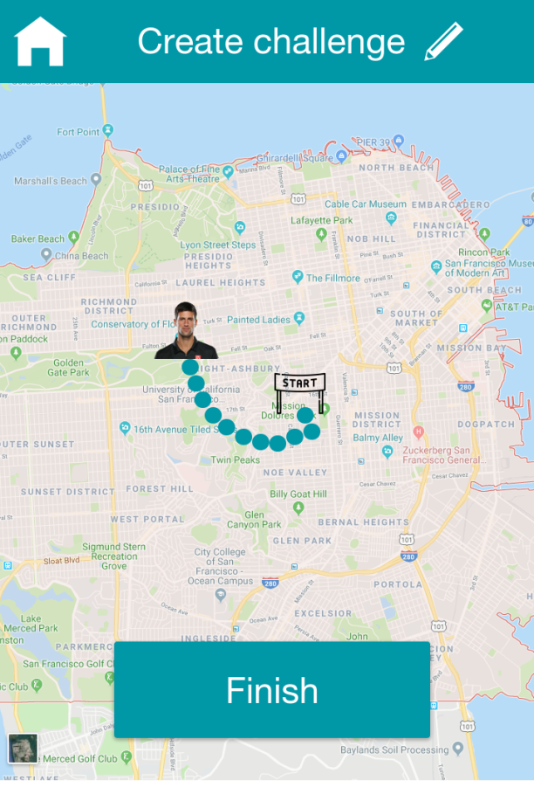
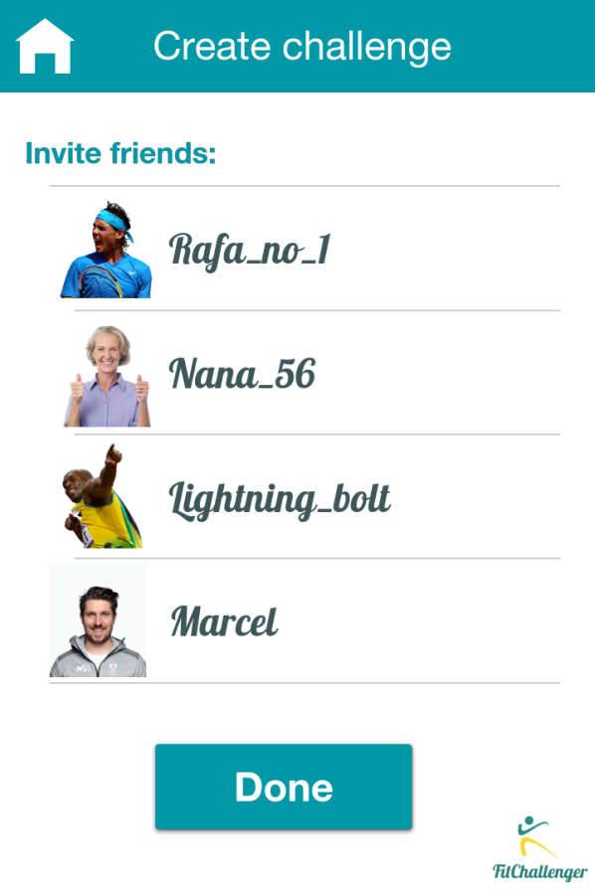
Create challenge Screen – prvi tip izazova
Klikom na dugme „Start“ korisniku se otvara mapa i aplikacija prati njegovo kretanje. Klikom na dugme „Finish“ predjena ruta se pamti zajeno sa ostalim neophodnim informacijama. Tako kreiran izazov korisnik može poslati označenim prijateljima.

Slide 16


Create challenge Screen – drugi tip izazova
Korisnik u tekst polje upisuje detalje izazova koji zadaje, a zatim poziva prijatelje da takav izazov i izvrše.

Slide 17
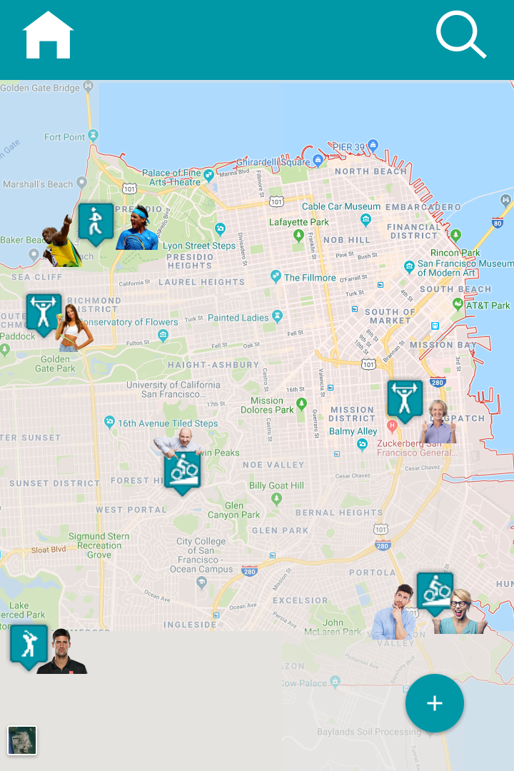
Map page Screen
Klikom na prečicu sa navigacionog bara ili na tab „Show map“ iz padajućeg menija otvara se ekran sa mapom. Na mapi se prikazuju lokacija korisnika, lokacije prijatelje, ukoliko su trenutno aktivni na aplikaciji, kao i trenutno postojeći izazovi u korisnikovoj blizini.
Klikom na marker bilo kog korisnika otvara se njegov profil dok se klikom na marker izazova otvara ekran sa informacijama o tom izazovu.
Trenutno aktivni korisnik

Slide 18
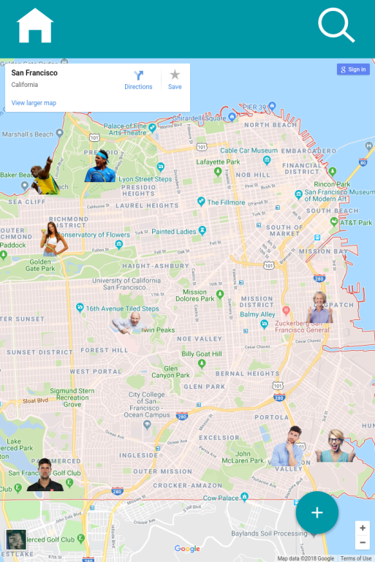
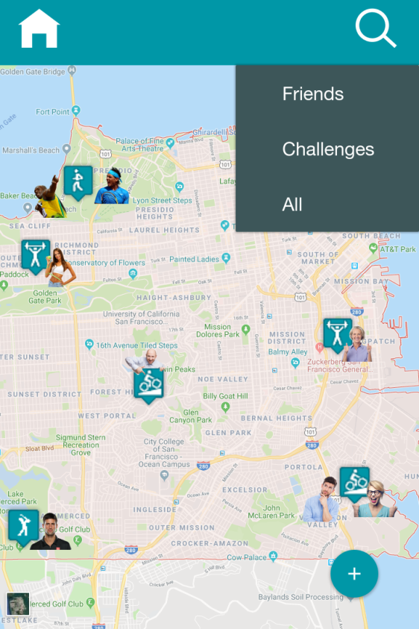
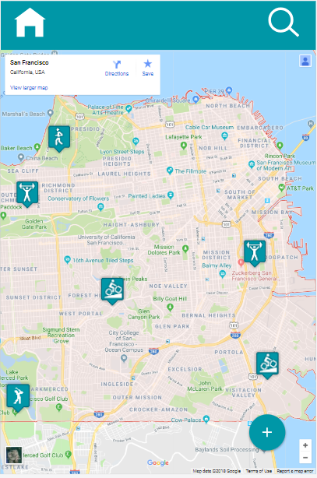
Map page Screen
Objekti na mapi se mogu filtrirati po odgovarajućim kriterijumima.

Slide 19

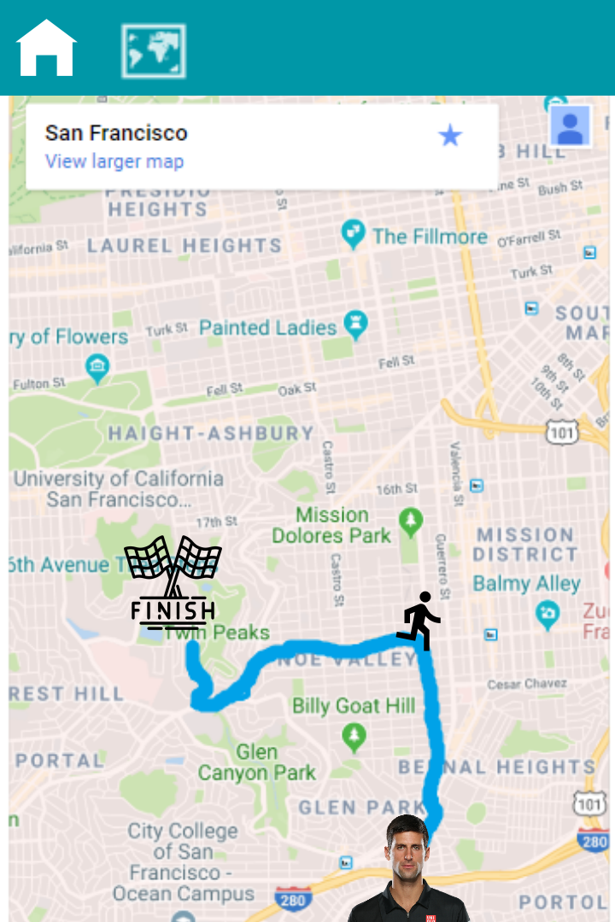
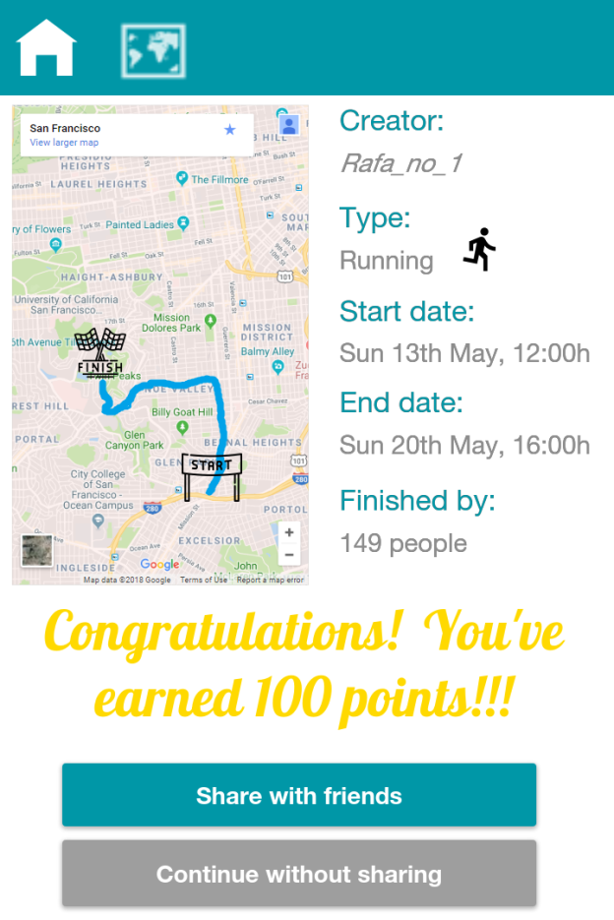
Challenge info Screen
Klikom na dugme „Find out more“ neke od objava sa news feed-a, ili klikom na marker izazova sa mape prikazuje se neki od „Challenge info Screen“-ova. Ukoliko se radi o izazovima koji zahtevaju prostorno kretanje smenjuje se ova sekvenca ekrana. Prvi ekran sadrži sve informacije o datom izazovu, i na osnovu njih korisnik se odlučuje da otpočne izazov ili se vrati na početni ekran. „Start challenge“ otpočinje izvršenje izazova i prikazuje se drugi ekran. On prati korisnikovo kretanje i izazov je izvršen kada se detektuje poklapanje korisnikove lokacije sa tačkom kraja rute.

Slide 20
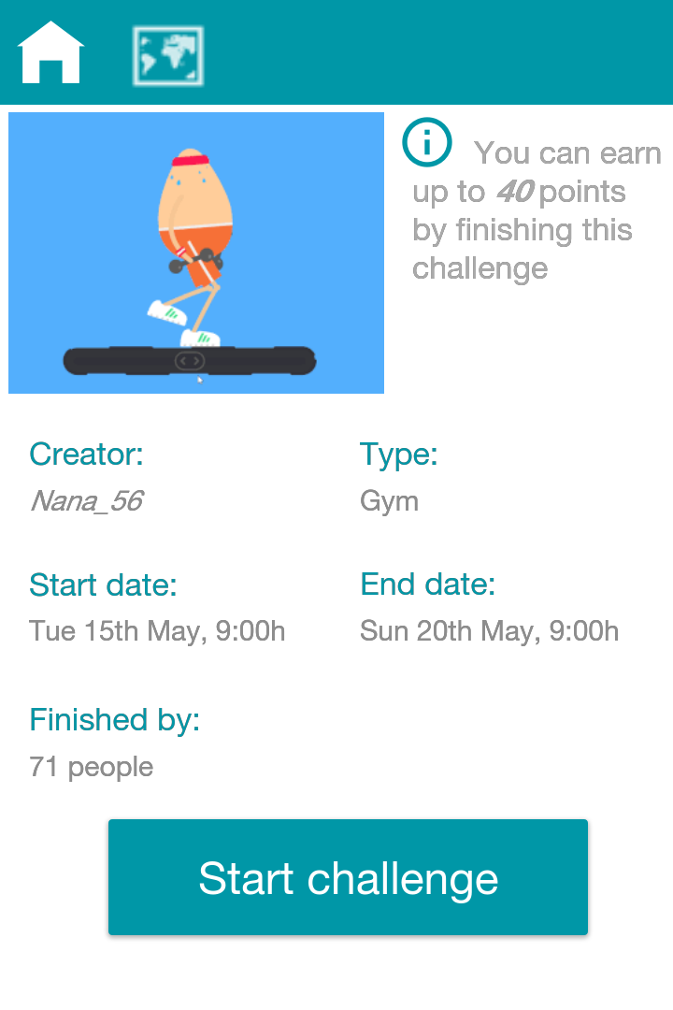
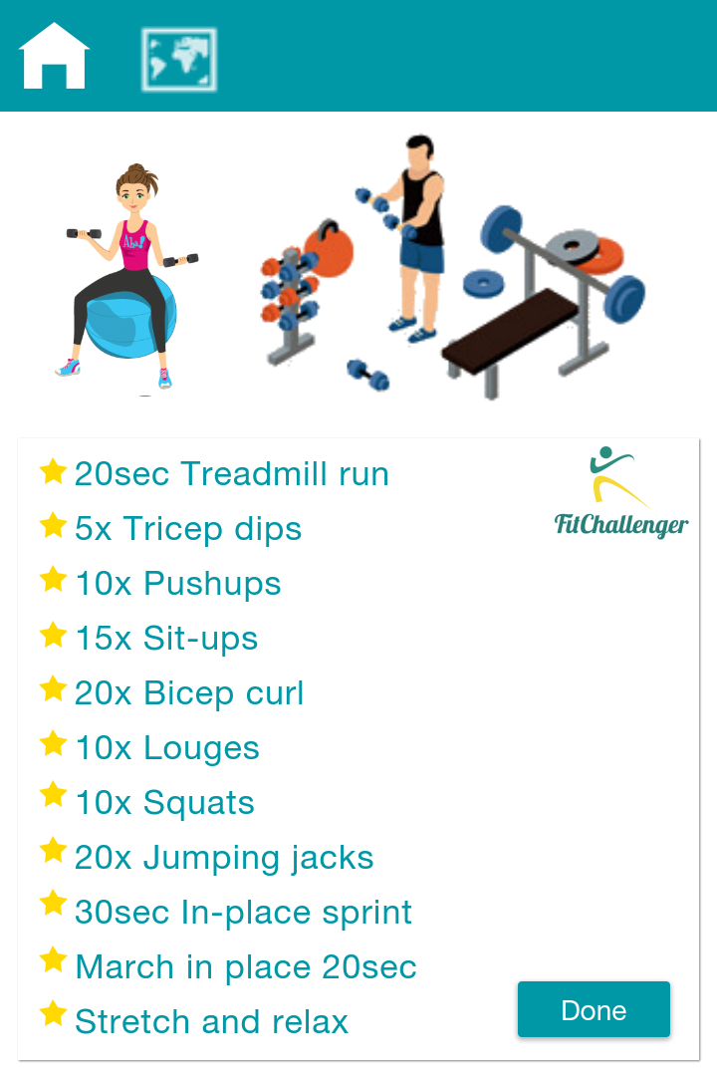
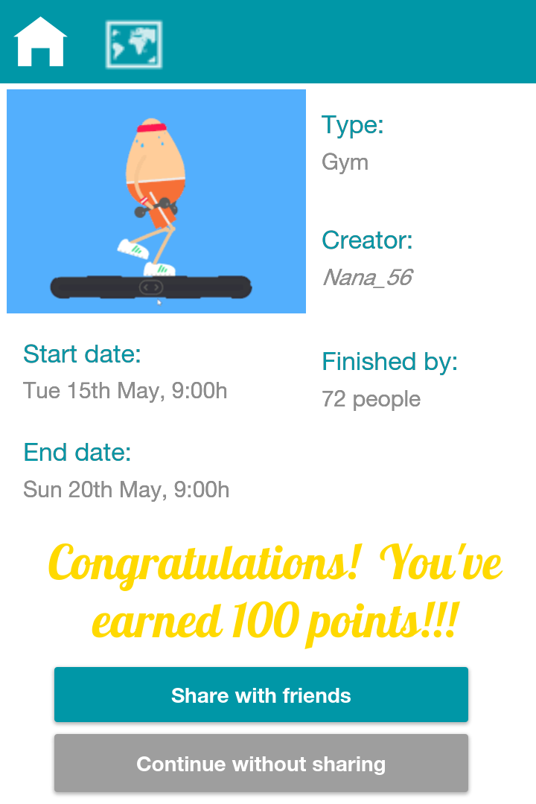
Challenge info Screen
Klikom na dugme „Find out more“ neke od objava sa news feed-a, ili klikom na marker izazova sa mape prikazuje se neki od „Challenge info Screen“-ova. Ukoliko se radi o izazovima koji ne zahtevaju prostorno kretanje, smenjuje se ova sekvenca ekrana. Prvi ekran sadrži informacije o datom izazovu, i na osnovu njih korisnik se odlučuje da otpočne izazov ili se vrati na početni ekran. „Start challenge“ otpočinje izvršenje izazova i prikazuje se drugi ekran. On sadrži stavke koje korisnik mora da ispuni kako bi okončao izazov. Kada izvrši sve stavke, klikom na dugme „Done“ , prikazuje se treći ekran.

Slide 21
Challenge Info Screen
Nakon izvršenog izazova, korisnik ima mogućnost da svoje dostignuće podeli sa prijateljima klikom na dugme „Share with friends“. Klikom na dugme „Continue without sharing“ korisnik je upućen nazad na mapu, bez gubitka ostvarenih poena.

